Slide 1
Il sistema delle azioni per il turismo
Legami e strategia generale

Slide 2
La logica di base
Il comparto turistico rappresenta un asset fondante per la Regione Calabria. La pandemia ha significativamente contratto il PIL regionale e, in particolare quello legato al turismo.
Il rischio che una crisi congiunturale di comparto possa in un sistema economico fragile come il nostro possa cronicizzarsi, divenendo strutturale, impone un approccio sistemico e strutturato per il sostegno e rilancio del settore.
La regione ha inteso porre in campo 4 misure, tra loro interconnesse, che per la prima volta richiedono uno sforzo congiunto con gli operatori di settore per sostenere il comparto.

Slide 3
Le 4 misure proposte
Accogli Calabria (misura che prevede un contributo una tantum a fondo perduto alle singole strutture ricettive in funzione delle presenze registrate nel 2018);
Stai In Calabria (misura che prevede un sostegno alle famiglie calabresi che soggiornano almeno 3 notti in una struttura ricettiva regionale)
Accoglienza Calabria (misura con la quale si offre una cena durante un soggiorno in Calabria a turisti extraregonali)
In Calabria (misura con la quale si eroga un voucher di 200€ a favore dei giovani tra i 18 e i 24 anni per attività collaterali al turismo e per la cultura)

Slide 4
Il flusso logico degli interventi e la collaborazione con i privati
Con ACCOGLI CALABRIA viene erogato un contributo una tantum alle strutture ricettive, sino ad un massimo di 160.000 €. Tra gli impegni che assumono i beneficiari è presente quello di sostenere le altre misure regionali, emettendo il buono cena ai turisti non regionali e accogliendo le famiglie che presentano il voucher STAI IN CALABRIA.
In altri termini, il flusso logico della finalità pubblica, oltre che ad incidere sulla contrazione economica mediante l’intervento diretto, incrocia anche lo stimolo della domanda con gli altri due interventi, per i quali, tuttavia, è richiesta la fattiva collaborazione degli esercenti le strutture ricettive.

Slide 5
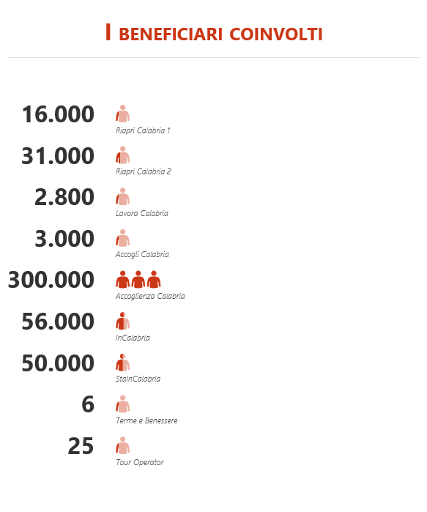
I numeri in gioco delle azioni post COVID

Slide 6
La nuvola delle azioni per il turismo

Slide 7
Il flusso logico delle azioni turismo
Accogli Calabria
Un contributo a fondo perduto alle strutture ricettive in base alle presenze registrate nel 2018.
Gli operatori collaborano per la riuscita delle altre azioni regionali.
StaInCalabria
Le famiglie vengono accolte dalle strutture ricettive che favoriscono i soggiorni offerti dalla regione.
Accoglienza Calabria
Le strutture ricettive al check-in emettono il voucher per la cena offerta dalla regione.

Slide 8
Le singole misure: Voucher «InCalabria»

Slide 9
Obiettivo
La Regione Calabria intende sostenere i giovani residenti in Calabria attraverso la concessione di un buono (voucher servizi), da utilizzare per sostenere le spese relative all’acquisto di beni e servizi turistici, ricreativi e/o culturali offerti da strutture ubicate sul territorio regionale e aderenti all’iniziativa. L’elenco degli operatori, individuati attraverso una procedura di registrazione alla piattaforma dedicata, sarà pubblicato sul sito istituzionale e sul portale CalabriaEuropa. L’intervento si realizza a valere sul PAC - Piano di Azione Coesione 2007/2013, per come rimodulato da ultimo con DGR n. 104 del 25/05/2020, modificata con D.G.R. n. 141 del 15/06/2020.

Slide 10
Destinatari
I giovani colpiti da forte disagio economico aggravato e/o determinato dell’emergenza COVID 19. Ai fini della presentazione della domanda di concessione del voucher, gli interessati devono possedere, alla data di presentazione della domanda stessa, i seguenti requisiti:
essere residenti nella Regione Calabria;
avere un’età compresa tra 18 e 24 anni;
avere un reddito, riferito al nucleo di appartenenza, con ISEE non superiore a € 9.000,00.
Contributo concedibile
Il buono ha un valore di € 200,00.
I voucher saranno assegnati, previa verifica di ammissibilità delle istanze e possesso dei requisiti previsti, mediante una procedura a sportello, sulla base dell’ordine di arrivo delle domande pervenute. Il buono potrà essere concesso una sola volta per ciascun soggetto richiedente e dovrà essere utilizzato entro il 30 ottobre 2020.

Slide 11
Le singole misure: Voucher «StaInCalabria»

Slide 12
Obiettivo
Al fine di scongiurare la scomparsa delle microimprese del settore turistico-ricreativo, la perdita di posti di lavoro e il conseguente aumento della disoccupazione, la Regione Calabria si propone di stimolare la domanda di servizi turistici regionali attraverso l’Avviso Pubblico “StaInCalabria” che prevede l’erogazione di un buono (voucher servizi) ai nuclei familiari residenti in Calabria, da utilizzare per sostenere le spese relative all’acquisto di un pacchetto soggiorno di almeno 3 notti, spendibile presso le strutture ricettive ubicate sul territorio calabrese e aderenti all’iniziativa.
L’intervento si realizza a valere sul PAC - Piano di Azione Coesione 2007/2013, per come rimodulato da ultimo con D.G.R. n. 104 del 25/05/2020 e D.G.R. n. 141 del 15/06/2020.

Slide 13
Destinatari
I nuclei familiari colpiti da forte disagio economico aggravato e/o determinato dell’emergenza COVID 19. Ai fini della presentazione della domanda di concessione del voucher, gli interessati dovranno possedere, alla data di presentazione della domanda, i seguenti requisiti:
essere residenti nella Regione Calabria;
avere un reddito ISEE, riferito al nucleo di appartenenza, non superiore a € 20.000,00.
I voucher saranno assegnati, previa verifica di ammissibilità delle istanze e possesso dei requisiti previsti, mediante una procedura a sportello, sulla base dell’ordine di arrivo delle domande pervenute.

Slide 14
Contributo concedibile
Il valore del voucher è da quantificarsi secondo le seguenti modalità:
Composizione | Importo massimo concedibile
nucleo familiare composto da n. 1 persona | € 80,00
nucleo familiare composto da n. 2 persone | € 160,00
nucleo familiare composto da n. 3 persone | € 240.00
nucleo familiare composto da n. 4 persone e oltre | € 320,00
l contributo complessivo concedibile a ciascun nucleo familiare non può comunque eccedere il limite massimo di € 320,00 euro. Il voucher potrà essere utilizzato unicamente a copertura dei costi di un soggiorno, di almeno 3 notti, presso strutture ricettive alberghiere, extralberghiere e del turismo all’aria aperta, operanti sul territorio della Regione Calabria.

Slide 15
Le singole misure: «Accogli Calabria»

Slide 16
Obiettivo
La Regione Calabria intende sostenere le imprese appartenenti al comparto ricettivo regionale che ha subito e potrebbe ulteriormente subire i danni causati dall’epidemia da COVID-19 mediante la concessione di un aiuto per la ricostituzione del capitale circolante. L’obiettivo della politica turistica regionale è quello di scongiurare la chiusura delle strutture ricettive. L’intervento si inquadra nell’Azione Accogli Calabria a valere sul PAC 2007/2013.
Beneficiari
Le imprese che operano nei seguenti settori: alberghi, villaggi turistici, aree di campeggio, ostelli della gioventù, rifugi di montagna, colonie marine e montane, affittacamere, case per vacanze, B&B, residence, gli alloggi annessi alle aziende agricole e gli alloggi per studenti e lavoratori con servizi di tipo alberghiero.

Slide 17
Contributo
Il contributo è concesso a fondo perduto ed è determinato con riferimento alle presenze turistiche 2018 registrate dal Beneficiario. Il richiedente dovrà allegare il report generato dal sistema Sirdart/ROSS 1000 relativo alle presenze oggetto di contributo.
L’importo massimo di contributo concedibile è pari a € 160.000;
L’importo dell’aiuto non eccede in ogni caso l’importo delle reali perdite di fatturato riconducibile al periodo compreso tra il 1° gennaio 2020 ed il 31 dicembre 2020 certificate da un professionista abilitato.

